Slide 1

Update
Un choix pharmaco-économique en 2018
Radermecker Régis MD PhD
Professeur de Pharmacologie clinique ULiège
Diabétologie, Nutrition et Maladies métaboliques
CHU de Liège ULiège

Slide 2
Conflits d’intérêts
Rédacteur en Chef de l’Association belge du diabète
Bureau du Belgian Atherosclerosis Society
Conférenciers et membre de boards pour de multiples industries
Aucun conflit en rapport avec cette présentation

Slide 3
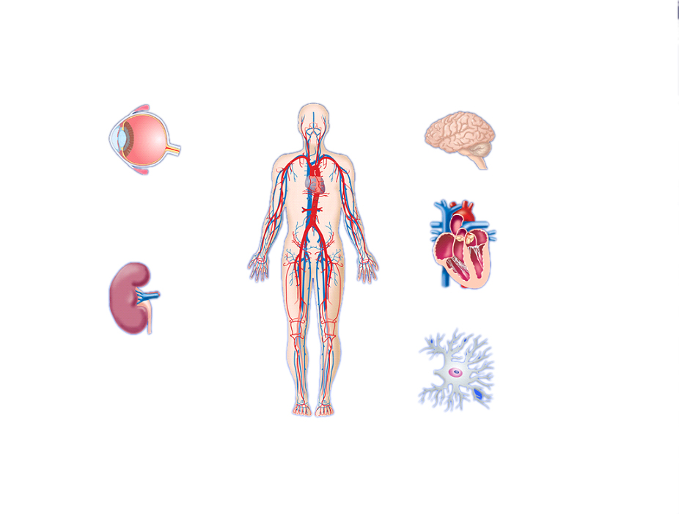
Le diabète de type 2 n’est pas une maladie anodine
Rétinopathie diabétique
Principale cause de cécité chez les adultes en âge de travailler
AVC
1.2- à 1.8 fois plus d’attaques
Stroke
Diabetic
retinopathy
Evènements CV
75% des patients diabétiques meurent d’accidents CV
Cardiovascular
disease
Diabetic
nephropathy
Diabetic
neuropathy
Néphropathie diabétique
Principale cause d’insuffisance rénale en phase terminale
Neuropathie diabétique
Principale cause non-traumatique d’amputation des membres inférieurs
Fong DS, et al. Diabetes Care 2003; 26 (Suppl. 1):S99–S102; Molitch ME, et al. Diabetes Care 2003; 26 (Suppl. 1):S94–S98; Kannel WB, et al. Am Heart J 1990; 120:672–676; Gray RP & Yudkin JS. In: Textbook of Diabetes 1997; Mayfield JA, et al. Diabetes Care 2003; 26 (Suppl. 1):S78–S79.

Slide 4
Evolution de la prise en charge
Diabète: glycémie supérieure à la normale
  ≥ 126 mg/dl à jeun
  ≥ 200 mg/dl au hasard + symptômes
  HGPO: ≥ 126 mg/dl T 0 min; ≥ 200 mg/dl à la 120 ^{ème} min
  HbA1c ≥ 6,5%
Hygiène de vie
Sulfamides hypoglycémiants
Metformine
Réduire la glycémie
Vision gluco-centrique

Slide 5
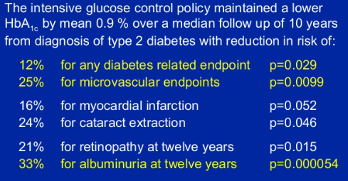
Evolution de la prise en charge
Réduire les complications => réduction des complications (microvasculaires > macrovasculaires)
Objectifs glycémiques stricts voire très stricts
Pas d’individualisation du traitement
Réduction des complications macrovasculaires?
Risque pondéral
Risque hypoglycémique
MAIS

Slide 6
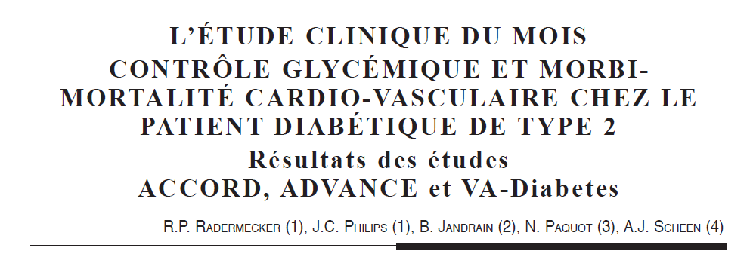
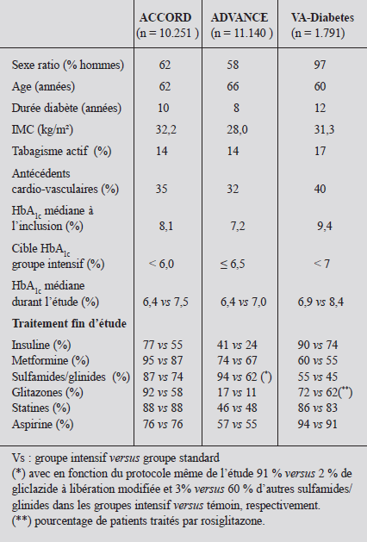
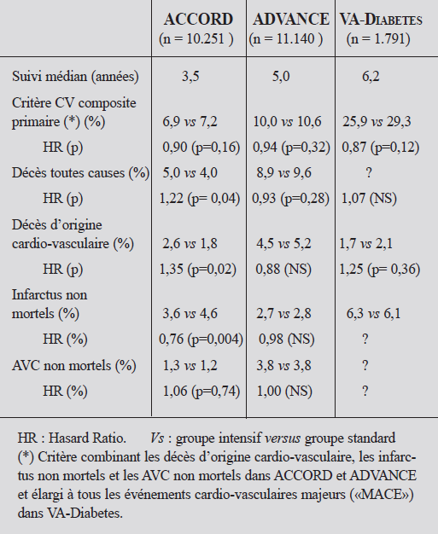
2008

Slide 7
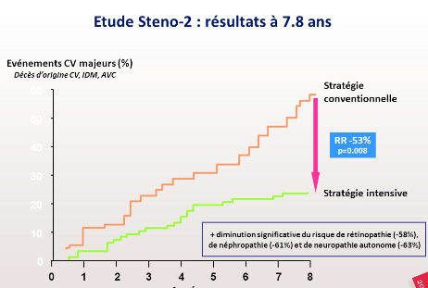
Vision moins gluco-centrique…
Prise en charge multi-risques
2008

Slide 8
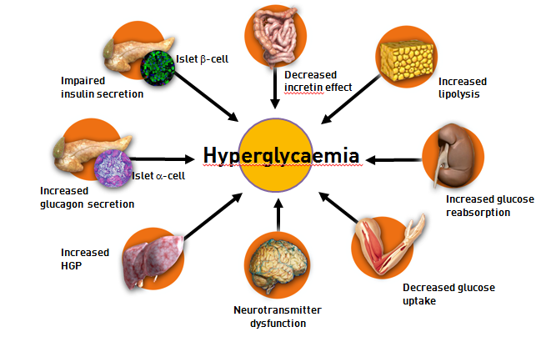

Evolution de la prise en charge
Meilleure compréhension de la physiopathologie du diabète de type 2
Emergence de nouvelles cibles thérapeutiques

Slide 9
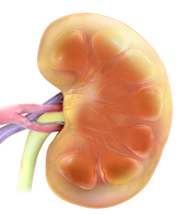
Site d’action des médicaments anti-diabétiques
α-glucosidase inhibitors
Hydrate de
Carbone
Intestin
Estomac
Glucose
I
Sulfonylurées et
meglitinides
G
I
G
I
Incrétines
Insuline
G
G
I
Tissu adipeux
Pancreas
I
G
G
G
I
I
G
I
G
I
G
I
G
G
Muscle
Foie
Thiazolidinediones
Biguanides
Biguanides
Adapted from Kobayashi M. Diabetes Obes Metab 1999; 1 S32–S40.
Gliflozines

Slide 10
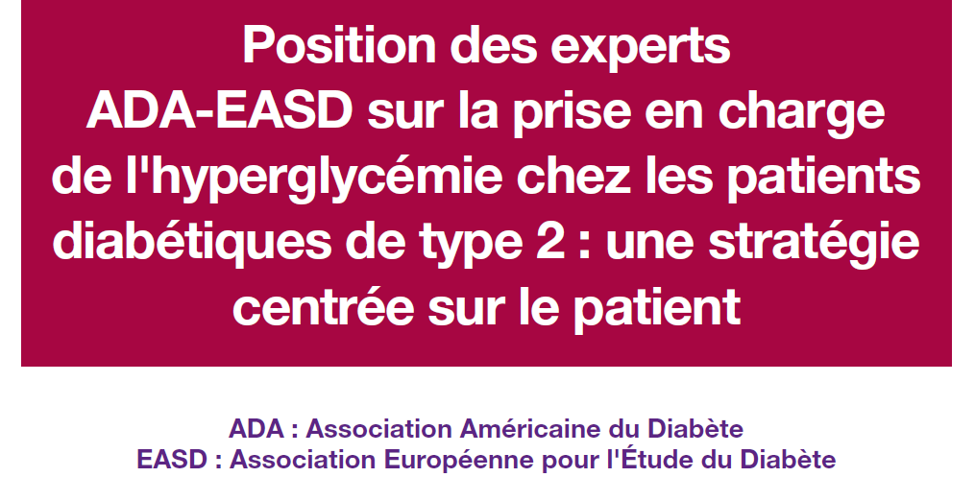
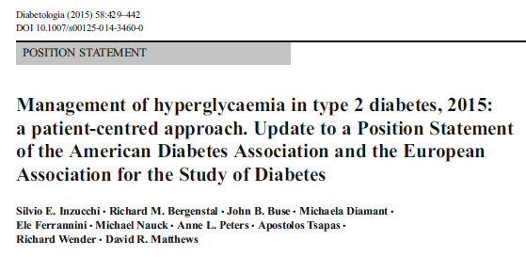
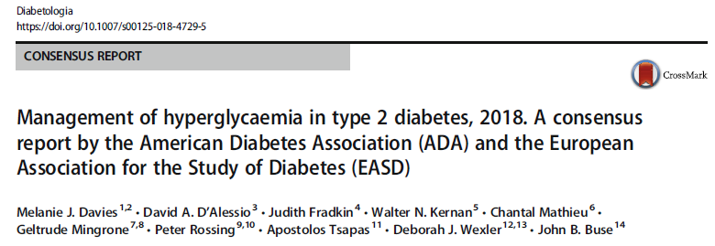
Stratégie centrée
2012
Stratégie centrée
+ Coût et autres considérations (poids, hypoglycémies etc)
Stratégie centrée
+ Coût et autres considérations (poids, hypoglycémies etc)
+ Risque CV!!!

Slide 11
ADA/EASD 2015:
Recommandations générales de traitement du DT2
Alimentation saine, contrôle du poids et augmentation de l’activité physique
Monothérapie
Bithérapie
Trithérapie
Schémas insuliniques plus complexes
Metformine
(ou SU si la metformine
n’est pas tolérée)
Metformine +
SU
TZD
DPP-4i
GLP-1 RA
Insuline (le plus souvent basale)
Metformine +
SU + TZD ou DPP-4i
ou GLP-1 RA ou insuline
TZD + SU ou DPP-4i
ou GLP-1 RA ou insuline
DPP-4-i + SU ou TZD
ou insuline
GLP-1 RA + SU ou TZD
ou insuline
Insuline + TZD ou DPP-4i
ou GLP-1 RA
Metformine +
Insuline basale +
Insuline prandiale
ou
GLP-1 RA
. . . . . . . . . . . . . . . . . . . . . . . . . . . . . . . . . . . . . . . . . . . . .
. . . . . . . . . . . . . . . . . . . . . . . . . . . . . . . . . . . . . . . . . . . . .
. . . . . . . . . . . . . . . . . . . . . . . . . . . . . . . . . . . . . . . . . . . . .
Intensifier le traitement tous les 3 mois ou l’ajuster en cas de contrôle glycémique insuffisant (HbA_{1c} ≥7 %)
Inzucchi SE, et al. Diabetes Care January 2015 vol. 38 no. 1 140-149
Trulicity n’a pas été étudié en combinaison avec de l’insuline basale.

Slide 12
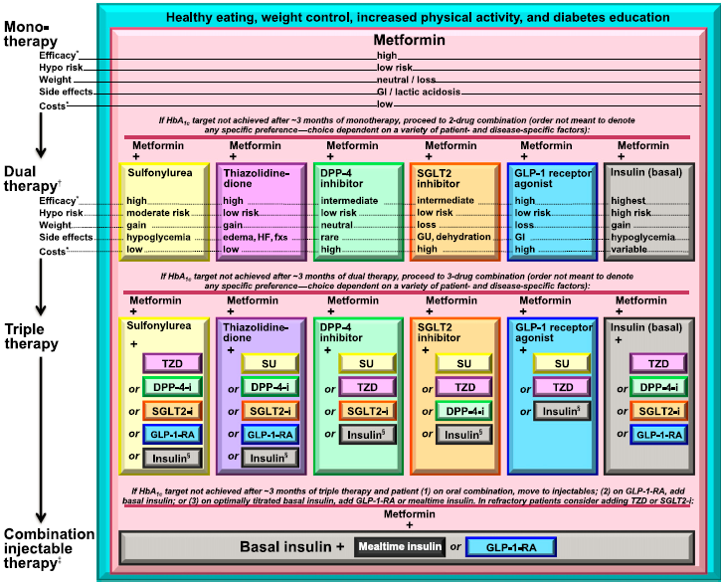
Recommandations internationales pour le diabète 2017 :
Traitements hypoglycémiants dans le diabète de type 2

Slide 13
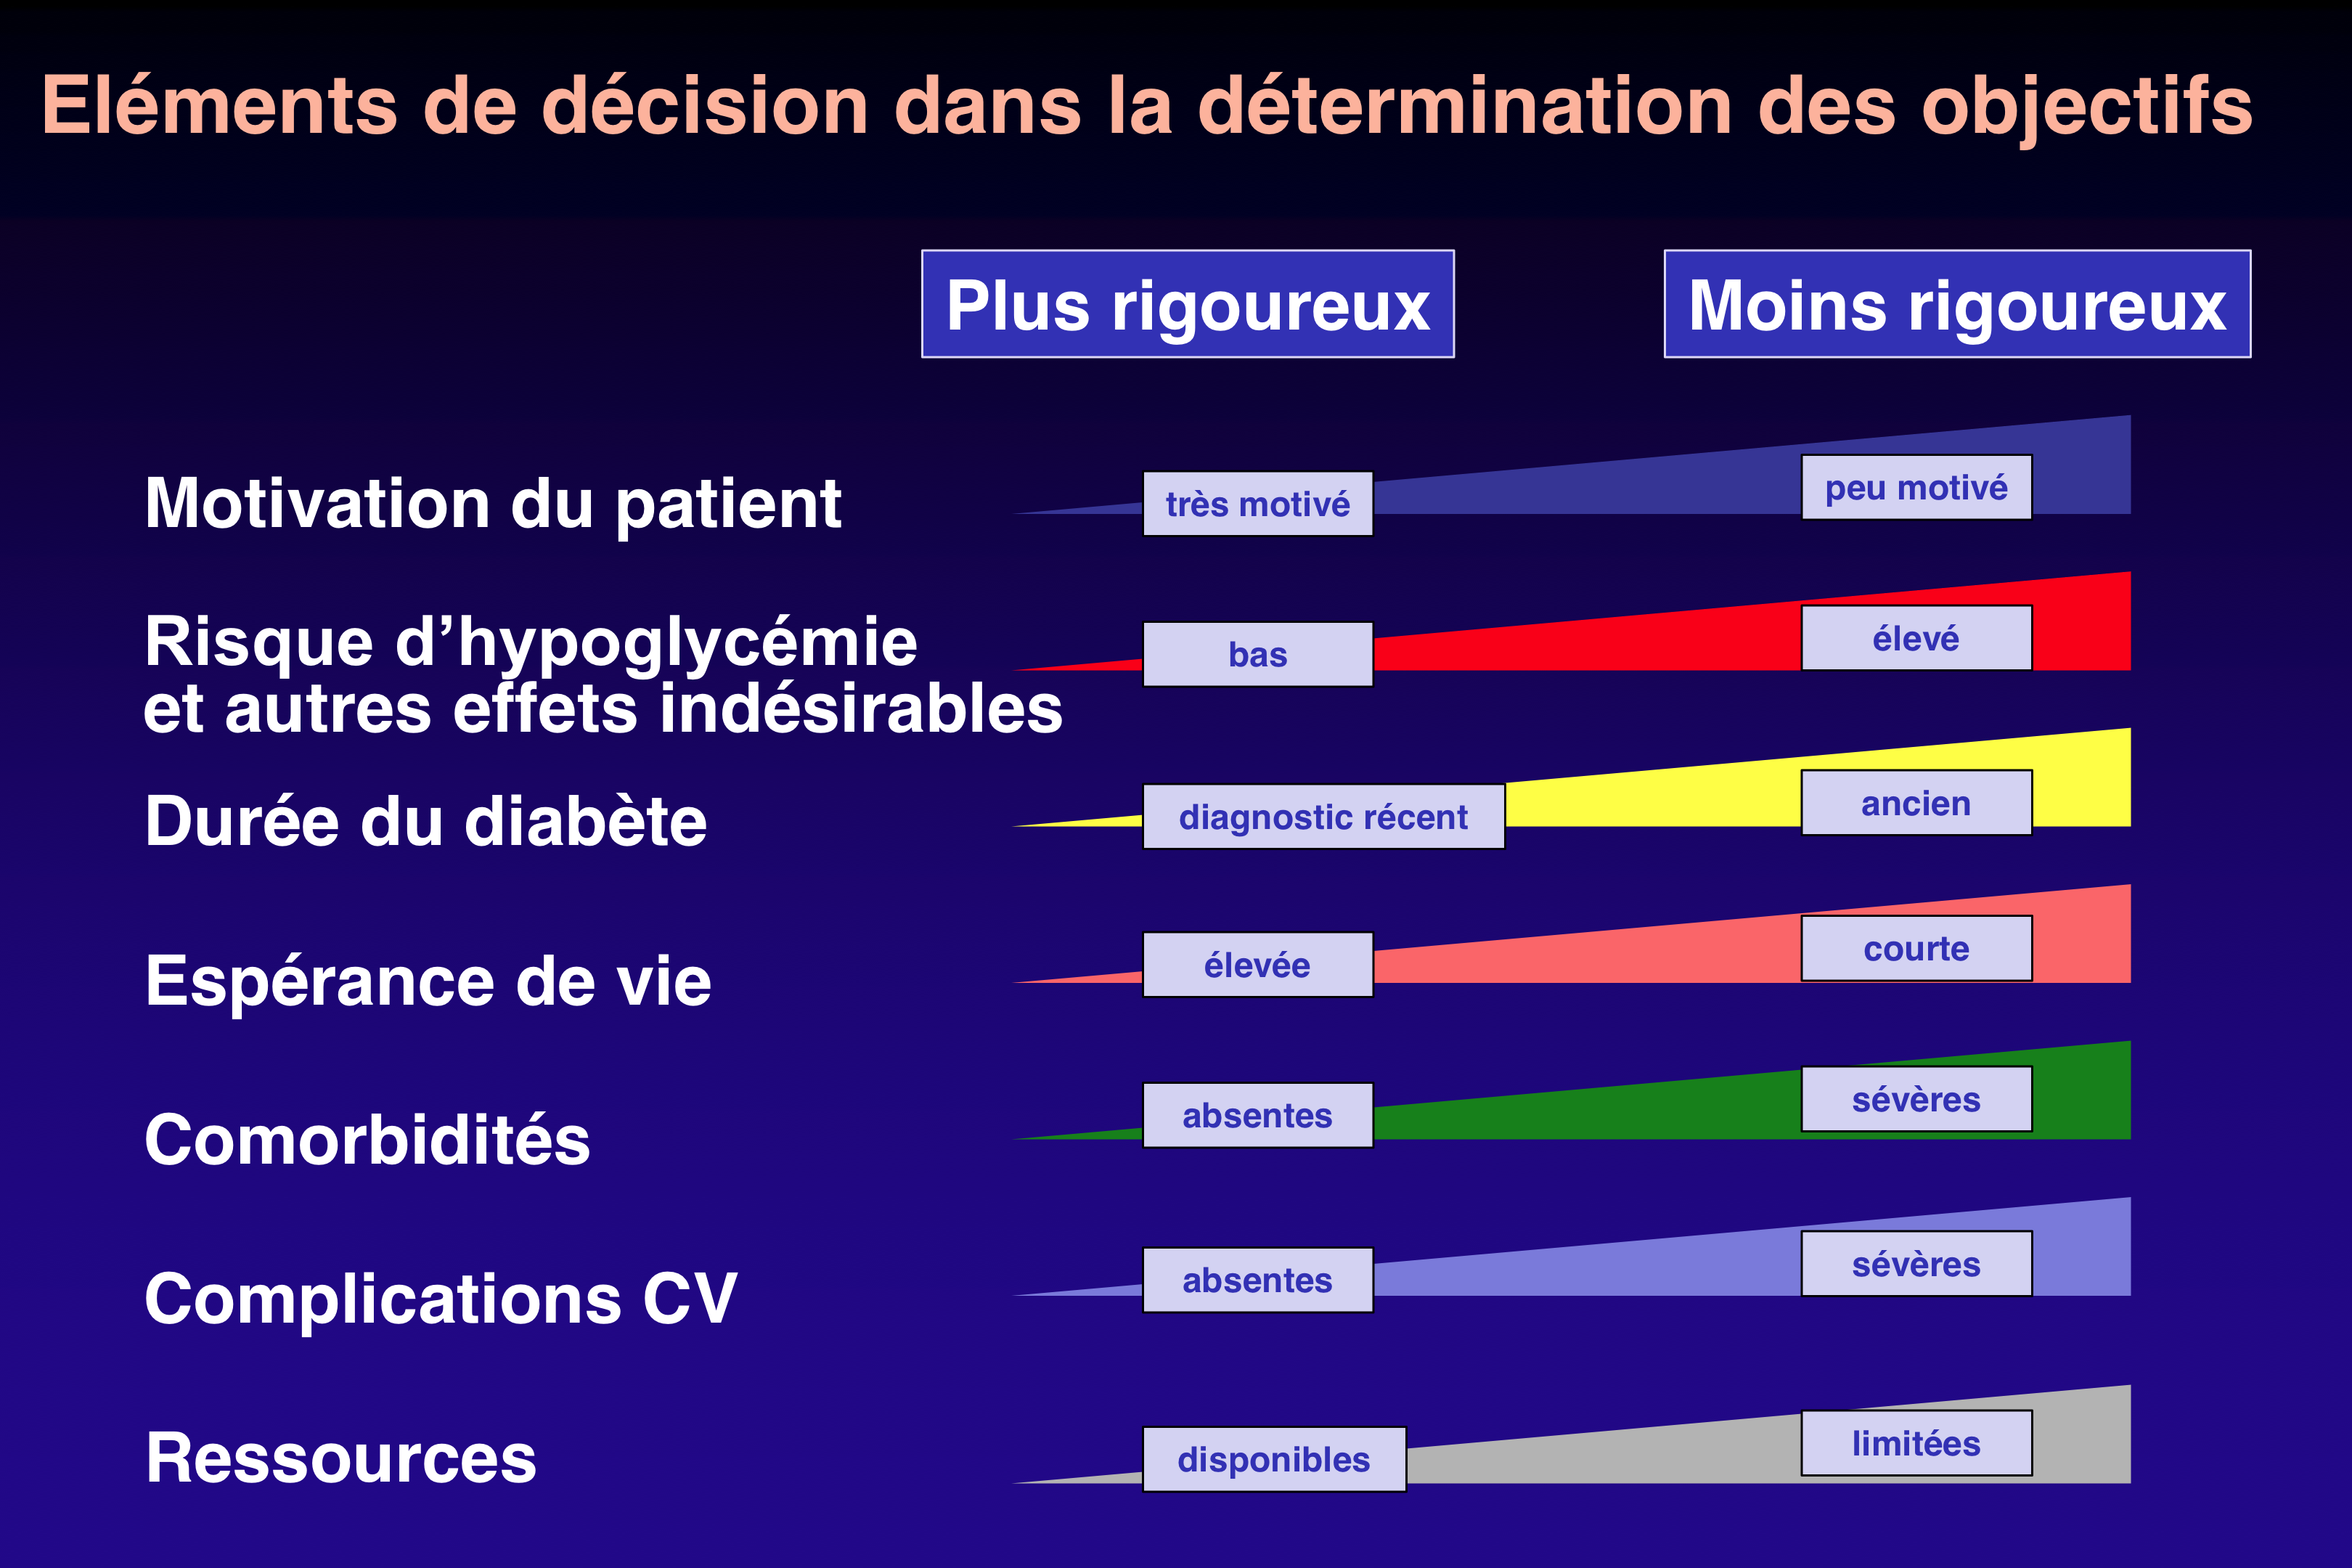

Slide 14
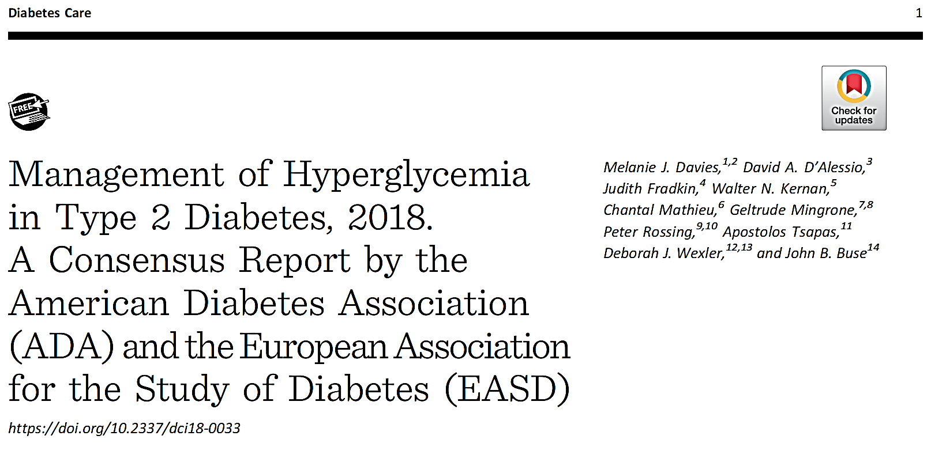
Melanie J. Davies et al. Diabetes Care 2018 Sep; dci180033

Slide 15
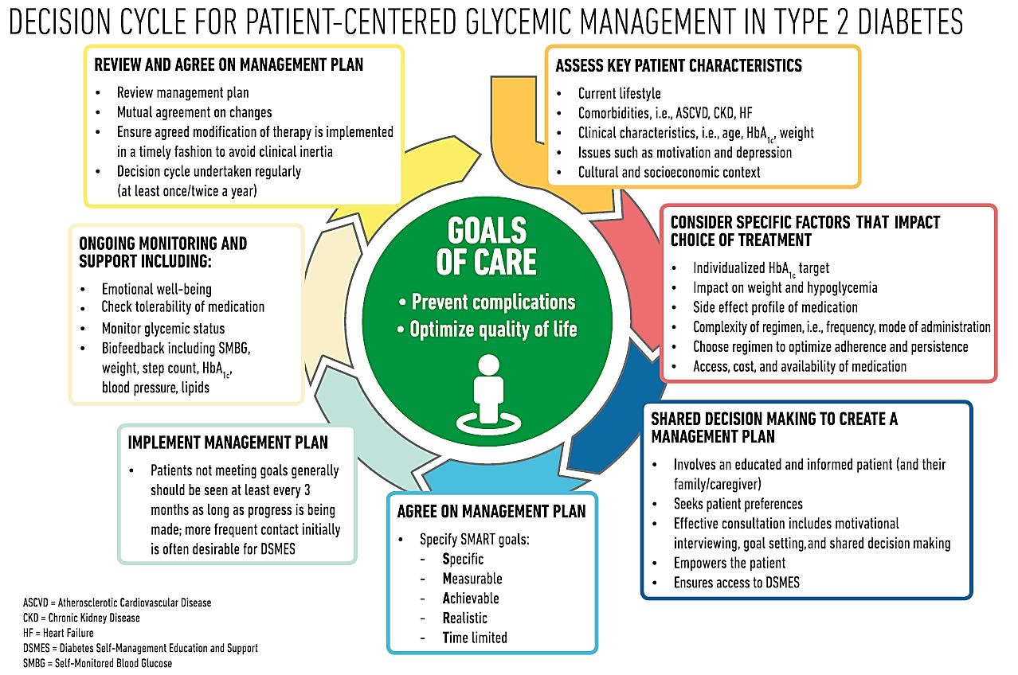
Melanie J. Davies et al. Diabetes Care 2018 Sep; dci180033

Slide 16
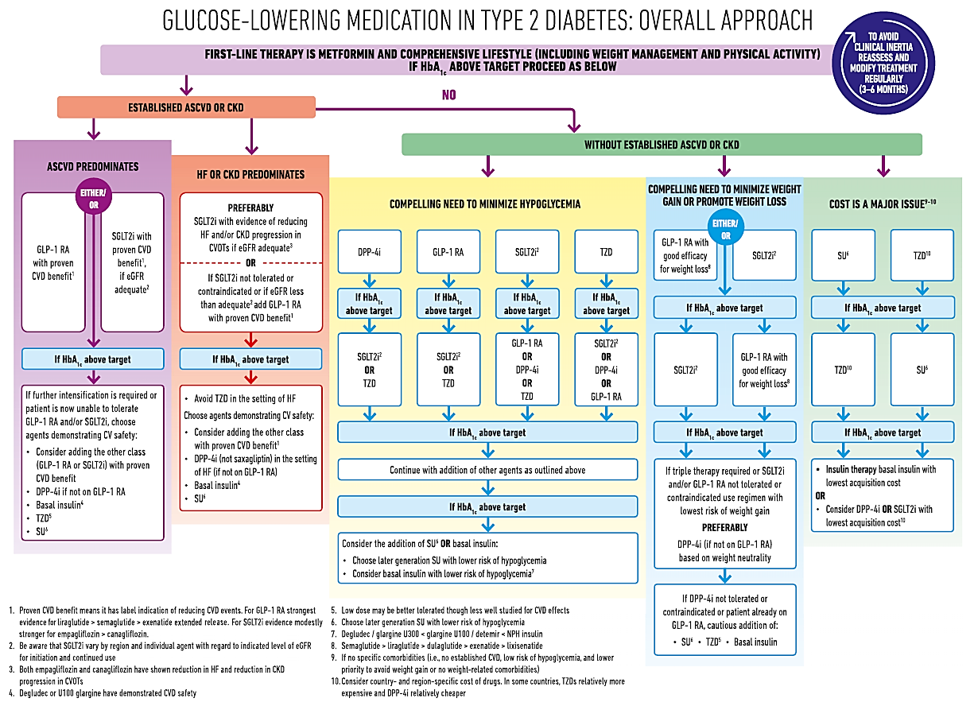
Melanie J. Davies et al. Diabetes Care 2018 Sep; dci180033

Slide 17
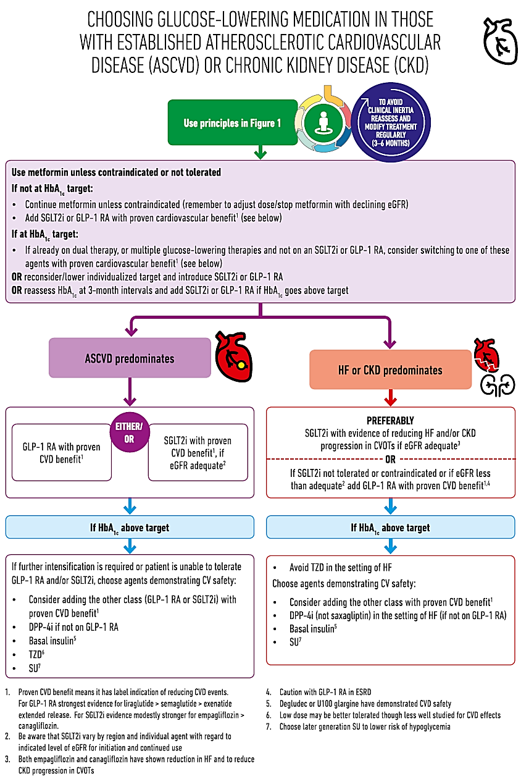
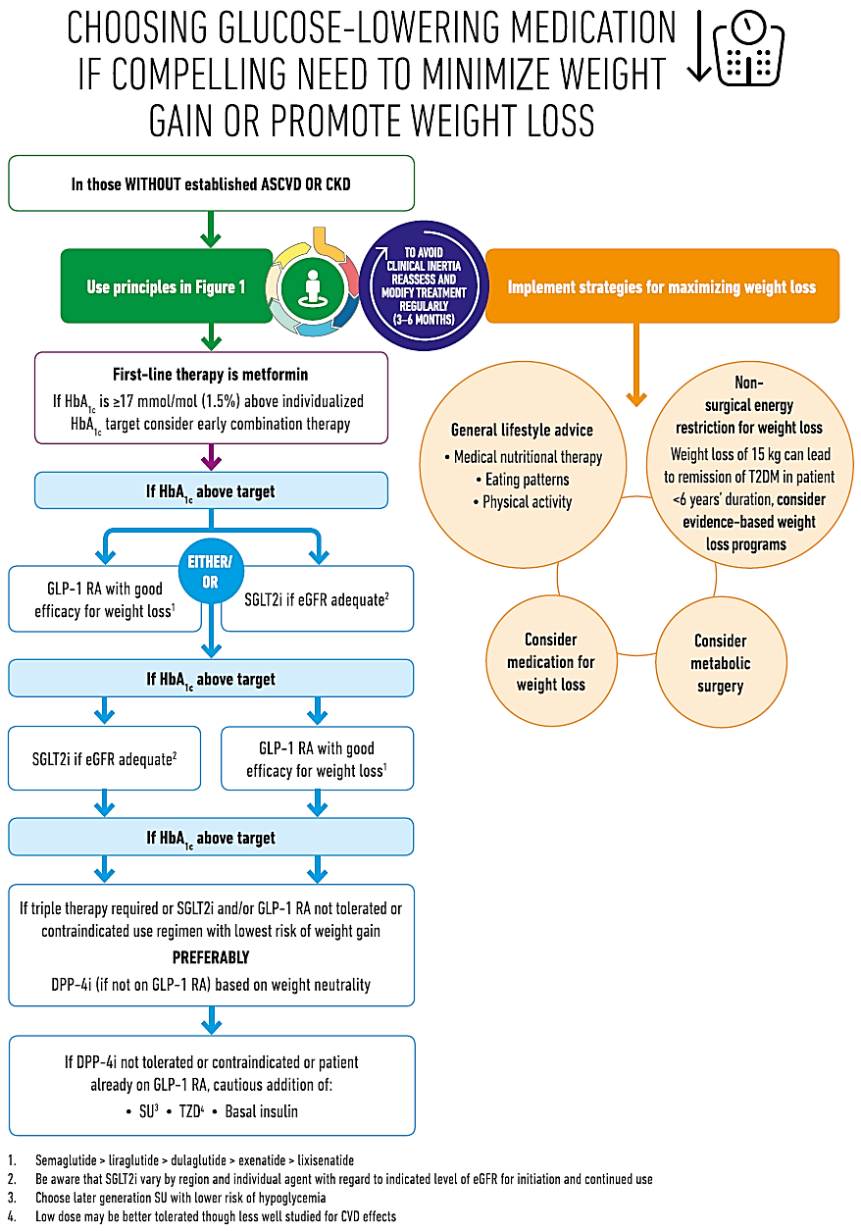
Melanie J. Davies et al. Diabetes Care 2018 Sep; dci180033

Slide 18
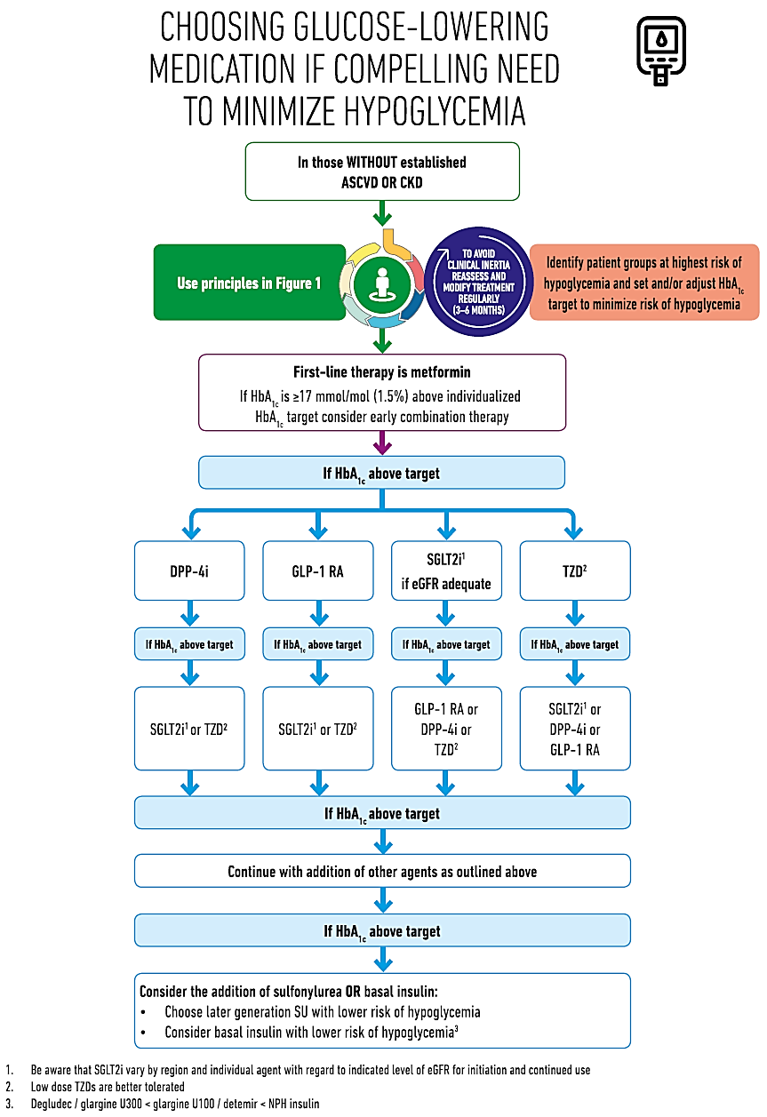
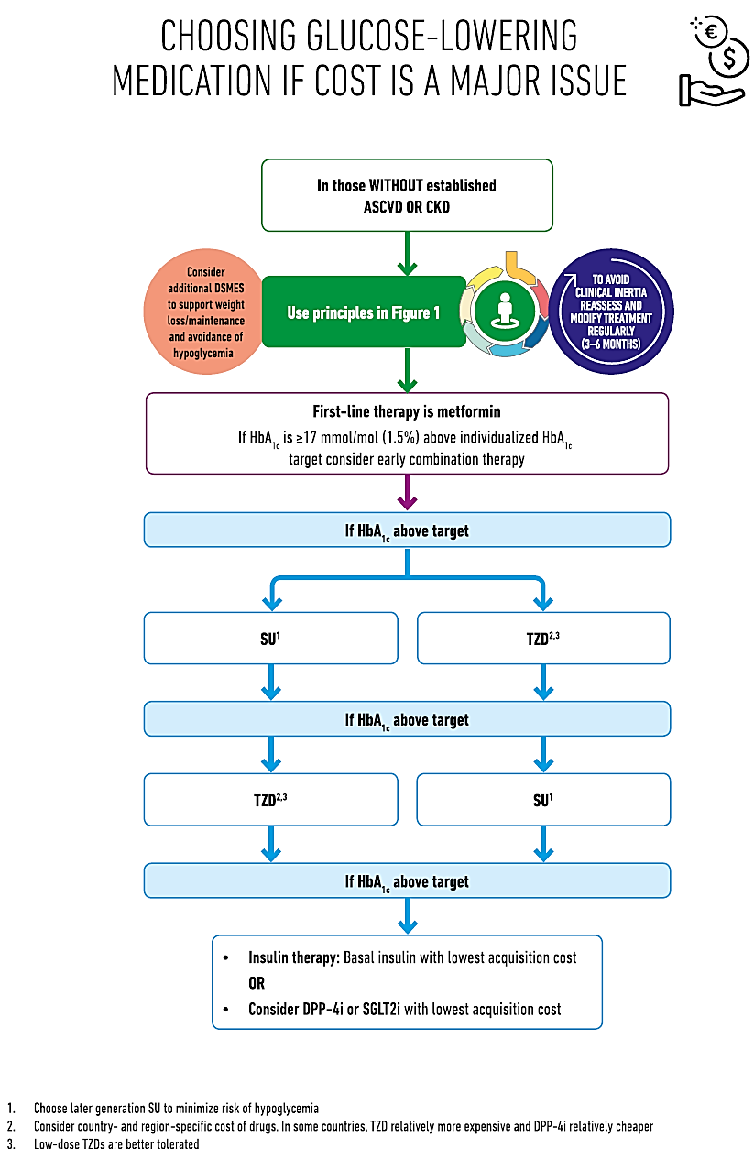
Melanie J. Davies et al. Diabetes Care 2018 Sep; dci180033

Slide 19
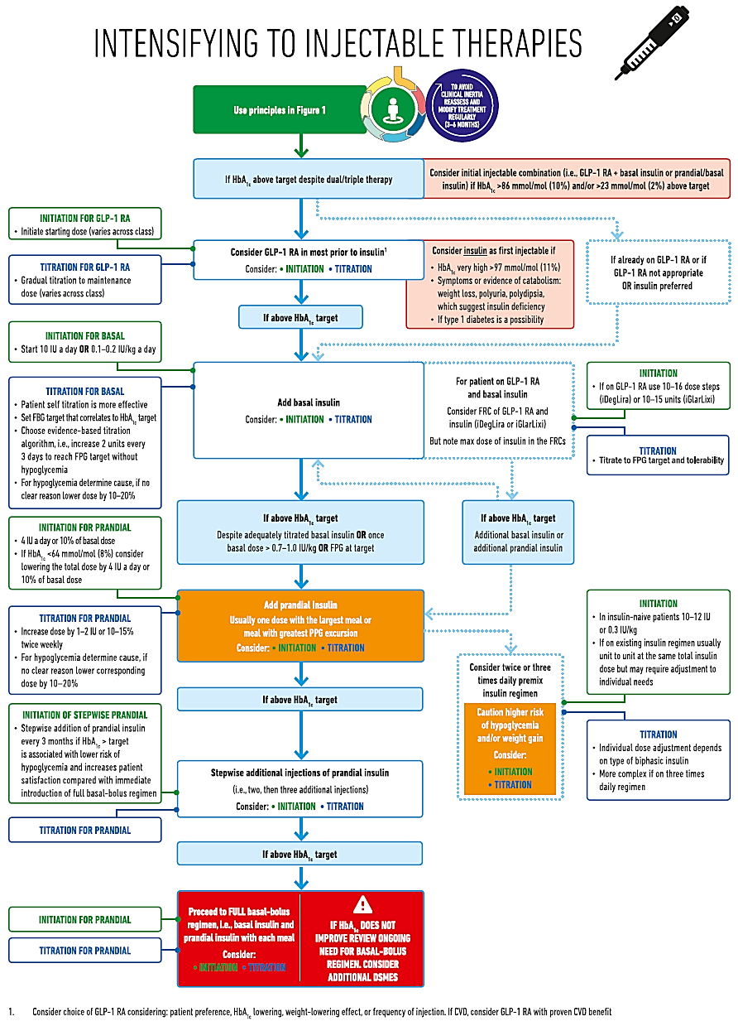
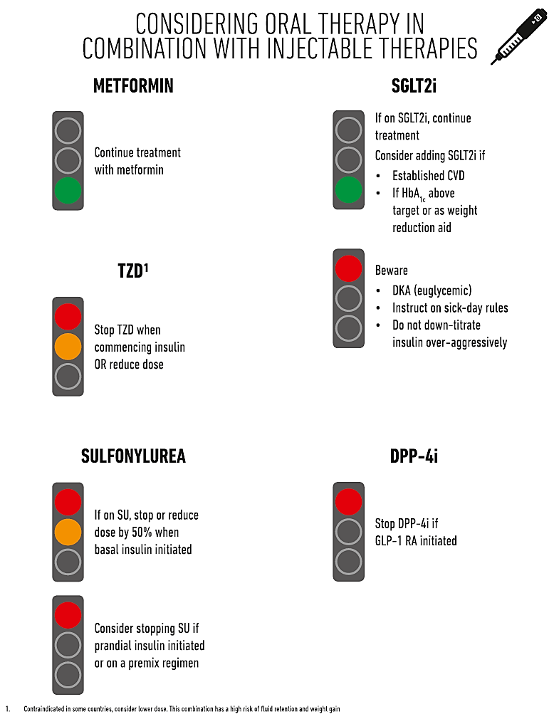
Melanie J. Davies et al. Diabetes Care 2018 Sep; dci180033

Slide 20

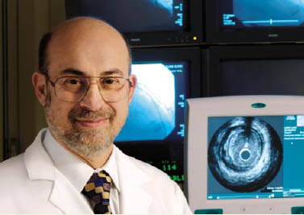

Effect of Rosiglitazone on the Risk of Myocardial Infarction and Death from Cardiovascular Causes
Steven E. Nissen, M.D., and Kathy Wolski, M.P.H.
N Engl J Med
Volume 356(24):2457-2471
June 14, 2007

Slide 21

Les DPP4 inhibiteurs (« Gliptines »)
Incrétinopotentiateurs
Sécrétion d’insuline de manière glucose-dépendante
(glucagon)
Poids: Neutre
Hypoglycémies: Non
Sécurité CV: Neutralité
Tolérance: Bonne
Rein: Adaptation posologie (Trajenta®)

Slide 22
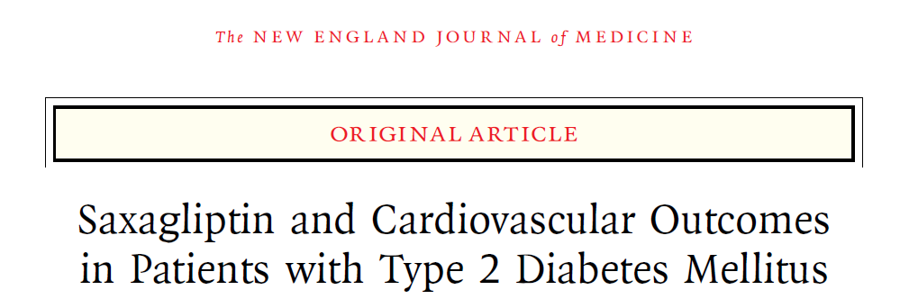
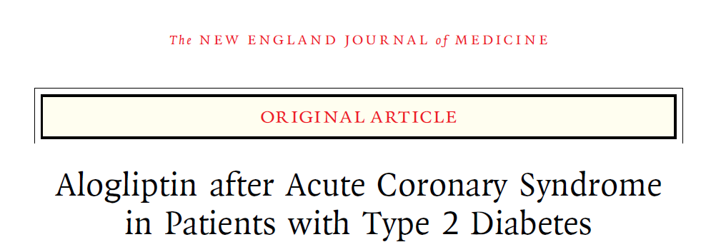
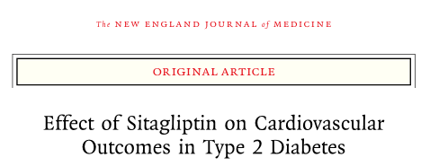

Slide 23
Onglyza®
Vipidia®
Januvia®
 | SAVOR-TIMI ¹ | EXAMINE ² | TECOS ³
N | 16 500 | 5380 | 14735
 | saxagliptin | alogliptin | sitagliptin
Established CV disease (%) | 78 | 100 | 100
Duration of diabetes (years) | 12 | 7,2 | 11,6
CV medication at baseline (%) Statin Anti-platelet ACEI/ARB | 73,8 81,3 78,5 | 90 97 82 | 80 78 -
HbA_{1c} at baseline (%) | 8,0 | 8,0 | 7,2
Definition of primary endpoint | CV death, nf MI, nf stroke | CV death, nf MI, nf stroke | CV death, nf MI, nf stroke, hosp. for unstable angina
HR for primary outcome | HR : 1,00 p=0,99 for superiority p<0,001 for non inferiority | HR : 0,96 p=0,32 for superiority p<0,001 for non inferiority | HR : 0,98 p=0,65 for superiority p<0,001 for non inferiority
HR for secondary outcome | HR : 1,02 p=0,66 | HR : 0,95 p=0,26 | NS
HR for hospitalization for HF | HR : 1,27 p=0,007 | _ | HR: 1 p=0,98

Slide 24
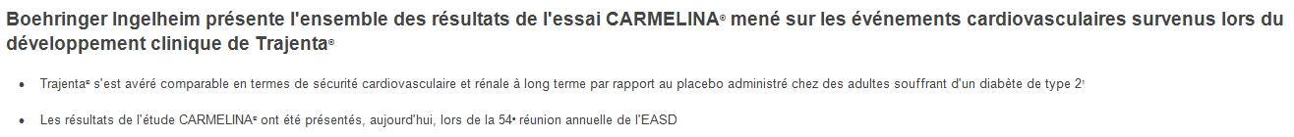
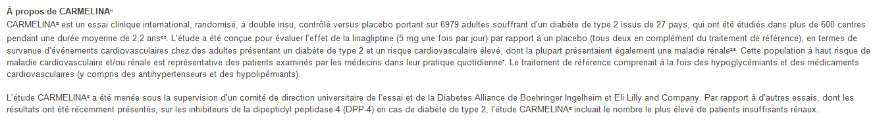
Linagliptine®

Slide 25
Les incrétines injectables
(incrétinomimétiques)
+/- insuline
Sécrétion d’insuline de manière glucose-dépendante
(glucagon)
Poids: Favorable
Hypoglycémies: Non (sauf si ajouté à SU)
Sécurité CV: Favorable ou neutre
Tolérance: Nausées
Rein: Adaptation posologie
1X/semaine

Slide 26
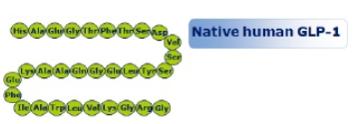
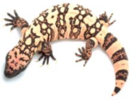
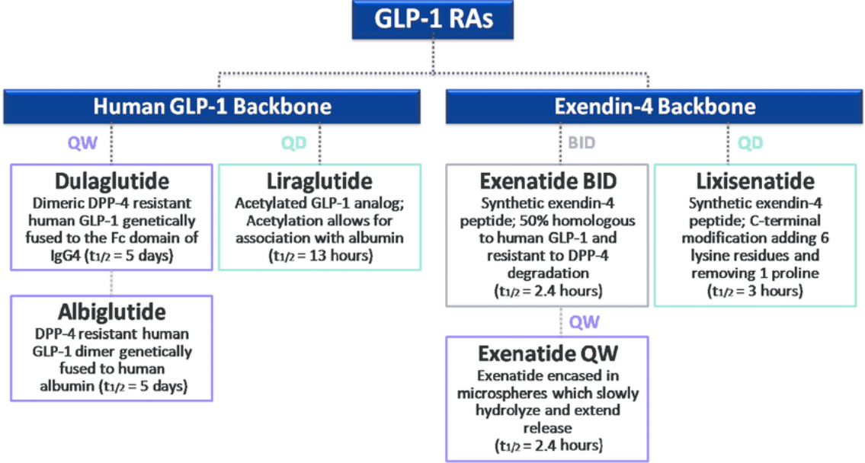
Byetta
Trulicity
Victoza
Lyxumia
Eperzan
Bydureon

Slide 27


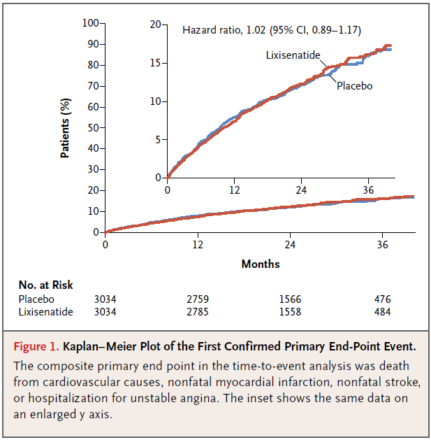
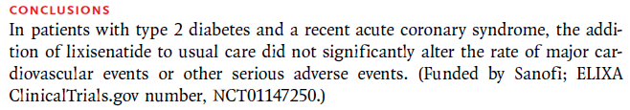
Non-infériorité du lixisénatide (Lyxumia®) vs placebo
Sécurité CV démontrée (exigence FDA OK)
Pas de supériorité démontrée

Slide 28

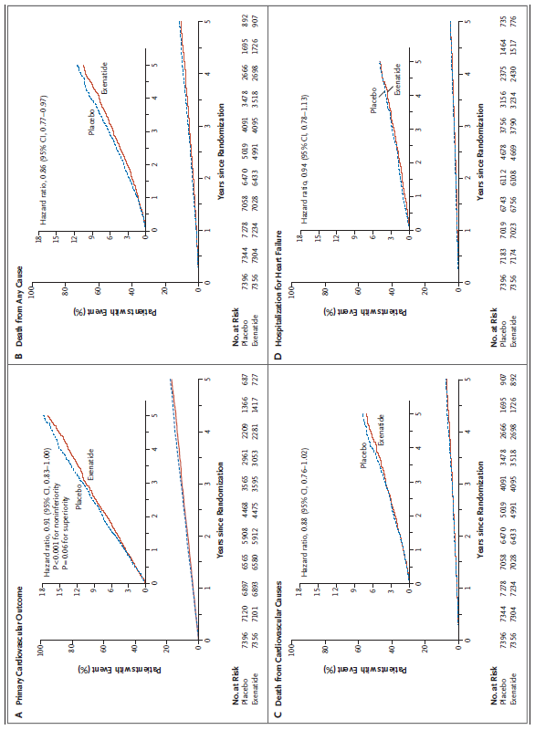
Non-infériorité de l’exénatide LAR (Bydureon®) vs placebo
Sécurité CV démontrée (exigence FDA OK)
Pas de supériorité démontrée
NB : Analyse statistique hiérarchisée !
P=0.06

Slide 29
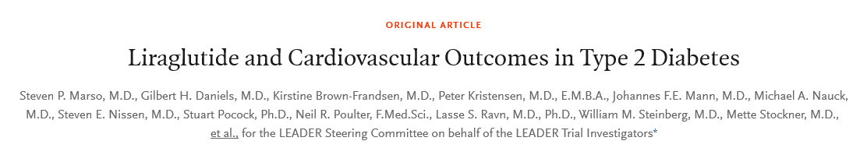
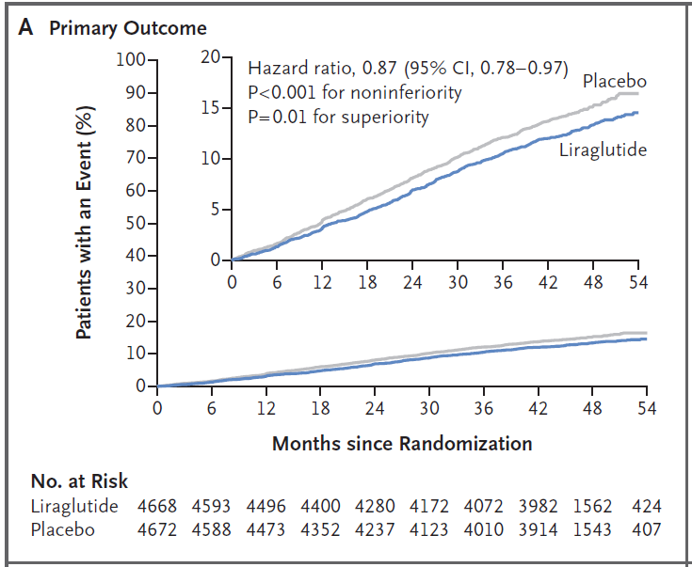
Critère primaire
Mortalité CV, IDM non-fatal, ou AVC non-fatal
20
17 %, p = 0.01
Supériorité
Victoza®
15
10
Patients avec un événement (%)
HR=0.87
IC 95% (0.78 ; 0.97)
p<0.001 pour la non-infériorité
p=0.01 pour la supériorité
5
0
0
6
12
18
24
30
36
42
48
54
Temps depuis la randomisation (mois)
Patients à risque
Liraglutide
4668
4593
4496
4400
4280
4172
4072
3982
1562
42
Placebo
4672
4588
4473
4352
4237
4123
4010
3914
1543
.
Marso SP et al. N Engl J Med 2016. DOI: 10.1056/NEJMoa1603827.
Notes:
The primary outcome was the time from randomization to a composite outcome consisting of the first occurrence of cardiovascular death, nonfatal (including silent) myocardial infarction (MI), or nonfatal stroke.
Reference: Primary manuscript Figure 1
Source: KM plot: EOT Figure 14.2.45 / ID14201320
HR: EOT Table 14.2.43/ID14201300_primary_analysis_fas.txt
P-value: EOT Table 14.2.44/ID14201310_primary_analysis_pvalues_fas.txt

Slide 30
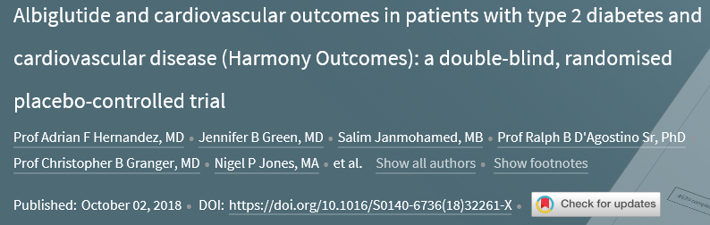

Slide 31
Agonistes des récepteurs du GLP-1 et études cardiovasculaires
Nom générique | Nom commercial | Etude cardiovasculaire
Exénatide | Byetta® | Pas d’étude
Exénatide LAR | Bydureon® | EXSCEL
Lixisénatide | Lyxumia® | ELIXA
Liraglutide | Victoza® | LEADER
Albiglutide | Eperzan® | HARMONY
Dulaglutide | Trulicity® | REWIND (en cours)
Sémaglutide | Non connu | SUSTAIN-6
=
=
+
+

Slide 32
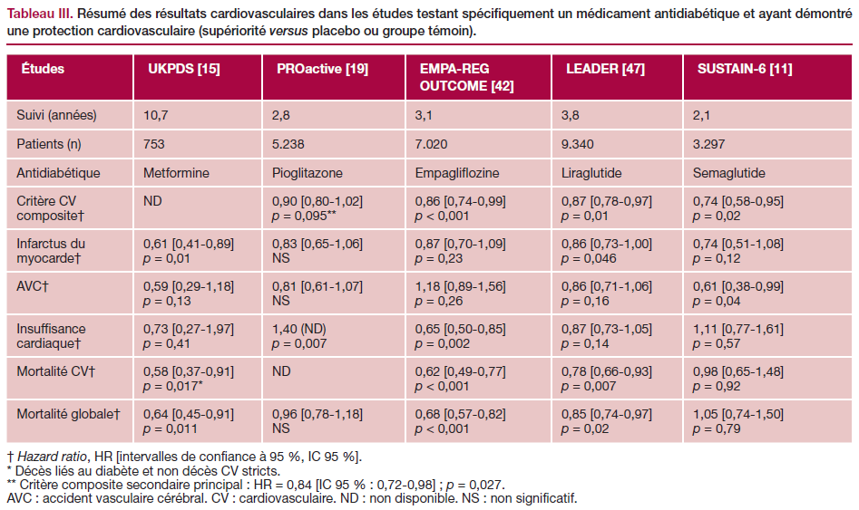

Slide 33
SGLT2 Inhibiteurs
(« Gliflozines »)
Perte urinaire de glucose
Poids: Favorable
Hypoglycémies: Non
Sécurité CV: Oui!
Tolérance: infections UG
Rein: Adaptation posologie

Slide 34
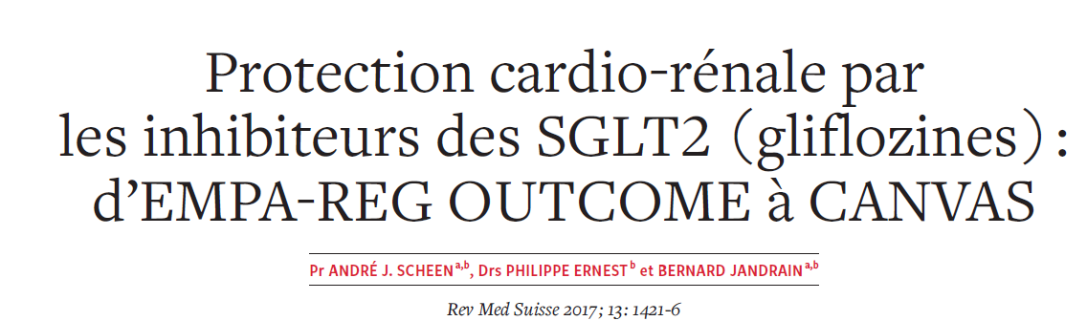
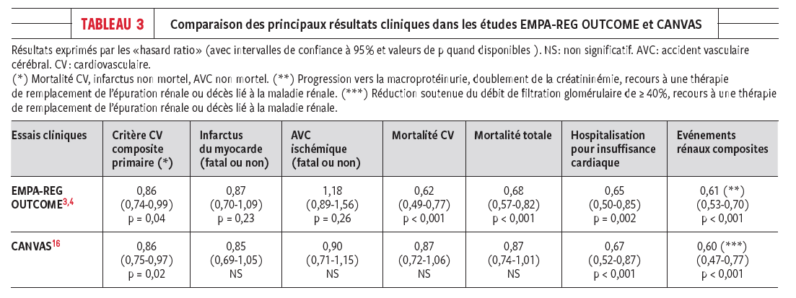

Slide 35
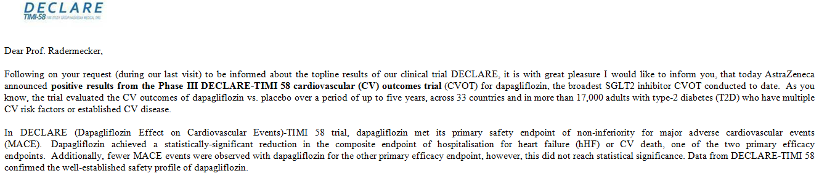
America Heart Association (AHA) congress on Saturday November 10th!

Slide 36
Propriétés des antidiabétiques courants
 | Metformine | DPP4i | SGLT2i | SU / Glinides | GLP1RA | Insuline
Hypoglycémie | Neutre | Neutre | Neutre | SU : modérée à sévère ; GLIN : légère à modérée | Neutre | Modérée à sévère
Poids | Légère perte | Neutre | Perte | Augmentation | Perte | Augmentation
Néphropathie/ sphère génito-urinaire | Contre-indiquée aux stades 3B, 4, 5 | Ajustement posologique (sauf linagliptine) | Risque d'infections génitales | Risque accru d'hypoglycémie | Exénatide contre-indiqué si ClCr < 30mg/ml | Risque accru d'hypoglycémie et rétention hydrique
Effets indésirables gastro-intestinaux | Modérés | Neutre | Neutre | Neutre | Modérés | Neutre
Insuffisance cardiaque | Neutre | Neutre§ | Neutre | Neutre | Neutre | Neutre
Cardiovasculaire | Potentiellement favorable | Neutre | Neutre | ? | Neutre | Neutre
Os | Neutre | Neutre | Neutre jusqu'à perte de masse osseuse* | Neutre | Neutre | Neutre
Positif
Positif
Neutre
* Empagliflozine : aucun risque accru de fracture osseuse et diminution de la densité osseuse ; Canagliflozine : risque accru de fracture osseuse et diminution de la densité osseuse
(http://www.fda.gov/Drugs/DrugSafety/ucm461449.htm)
§ Étude SAVOR-TIMI 53 : risque accru d'hospitalisation pour insuffisance cardiaque chez les patients souffrant de diabète de type 2 et présentant un risque cardiovasculaire accru et traités par saxagliptine versus placebo (hazard ratio = 1,27 ; 95 % CI, 1,07 à 1,51 ; p=0,007) (Scirica B. et al., NEJM, 2013 ; 369:1317-1326)
SU = sulfonylurée ; GLIN = glinides ; SGLT2i = inhibiteurs du cotransporteur sodium-glucose de type 2

Slide 37
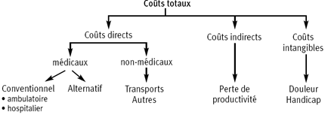
Aspects pharmaco-économiques
Traitements

Slide 38
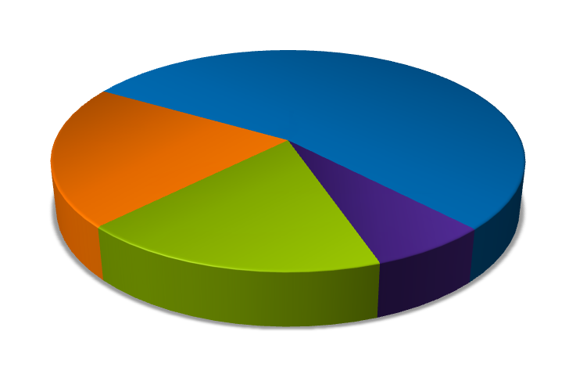
Coûts du diabète en Europe (CODE-2 study)
Distribution des coûts pour un diabétique de type 2
Hospitalisations 55%
Autres médicaments 21%
Médicaments antidiabétiques 7%
Soins ambulatoires
18%
Jönsson B. Diabetologia 2002;45:S5–S12.
Notes:
38
It is difficult to estimate the true cost of type 2 diabetes. However, available data from the Cost Of Diabetes in type 2 diabetes (CODE-2) survey estimated that the total direct medical costs of type 2 diabetes in the eight European countries involved in the survey was 29 billion euros per year (1999 values)
The estimated average yearly cost per patient was 2,834 euros per year. Of these costs, hospitalisations accounted for the greatest proportion (55%, range 30–65%)
The overall cost of drug therapy in these patients represented 27% of the total healthcare costs. While over 60% of patients were receiving oral antidiabetic agents, representing the largest primary treatment, the cost of these drugs accounted for only 4% of the total healthcare costs. When the components of the total drug cost category were considered in isolation, cardiovascular and lipid-lowering agents represented the largest proportion (42%), with oral antidiabetic drugs accounting for only 13% and insulin accounting for 11% of total drug costs
Reference:
Jönsson B. Revealing the cost of type II diabetes in Europe. Diabetologia 2002;45:S5–12.

Slide 39
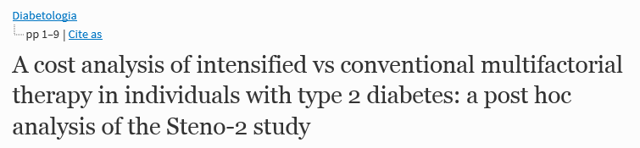
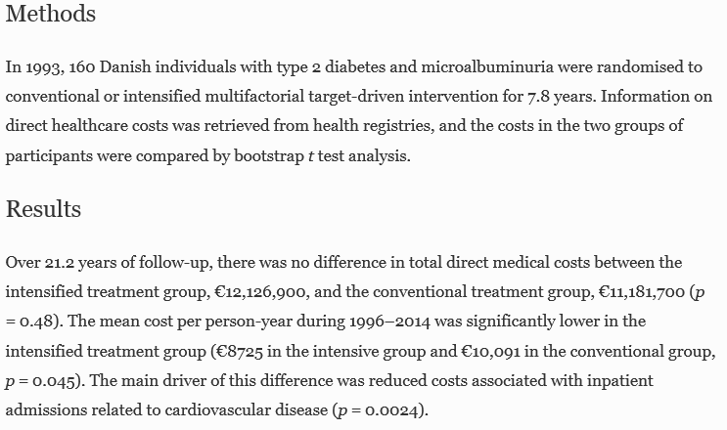
Post-Steno….
2018 Oct 6. doi: 10.1007/s00125-018-4739-3. [Epub ahead of print]

Slide 40
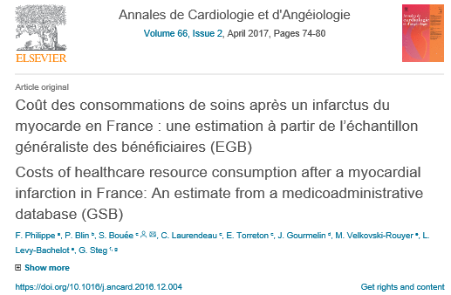
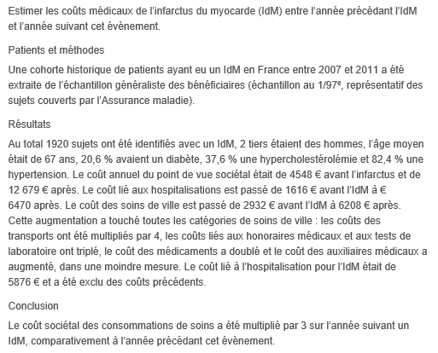

Slide 41
Melanie J. Davies et al. Diabetes Care 2018 Sep; dci180033

Slide 42

L’arsenal thérapeutique est vaste
Bonne connaissance des pharmacopées disponibles (formation continue)
Fixer un objectif glycémique
Choisir sa ou ses classes médicamenteuses selon les comorbidités
Travail en équipe (Gps⬄SPs ⬄ Pharma)

Slide 43

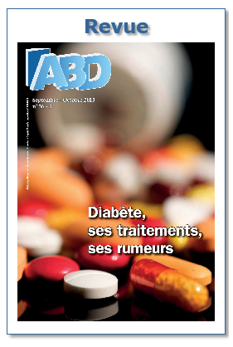
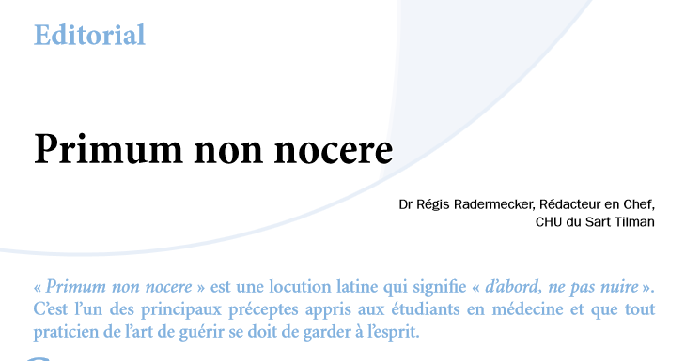
http://www.diabete-abd.be/

